Slide 1
MEKANISME PELAPORAN PSETK
DIREKTORAT SINKRONISASI URUSAN PEMERINTAHAN DAERAH I
DIREKTORAT JENDERAL BINA PEMBANGUNAN DAERAH
KEMENTERIAN DALAM NEGERI
PAPARAN DISAMPAIKAN PADA ACARA :
TRAINING OF TRAINERS PSETK
JAKARTA, 9 – 11 OKTOBER 2018
INTEGRATED PARTICIPATORY DEVELOPMENT AND MANAGEMENT IRRIGATION PROGRAM

Slide 2
Langkah dalam penyusunan laporan PSETK
Verifikasi Data Lapangan
Tujuan verifikasi adalah untuk menelaah secara mendalam validitas data lapangan yang dilakukan oleh tim penyusun, apabila dirasa kurang maka dilakukan kembali pengumpulan data yang validitasnya dapat diakui Pada tahapan ini tim penyusun berkoordinasi dengan tim fasilitator.
LANGKAH 1
Konsolidasi Hasil PSETK
Setelah dianalisis dan diverifikasi maka dilakukan konsolidasi kan hasil dari masing masing tim untuk disususn menjadi dokumen PSETK pada tahapan ini dibuatkan berita acara hasil konsolidasi psetk
LANGKAH 2
Penyusunan Laporan PSETK
Penyusunan laporan merupakan langkah selanjutnya setelah data dan informasi dianalisis dan dikonsolidasi. Laporan dibuat per Daerah Irigasi sebagai bahan tindak lanjut penyusunan rencana kerja pada suatu daerah irigasi
LANGKAH 3

Slide 3
VERIFIKASI DATA LAPANGAN
Verifikasi form isian hasil penelusuran jaringan
Pemenuhan Kelengkapan Data Sekunder
02
03
diverifikasi oleh tim penanggung jawab masing-masing dengan memperhatikan kelengkapan data.
Tim perlu melengkapi data-data yang masih belum lengkap dan belum memenuhi standar data .
Analisis data PSETK
Validasi data-data pada form isian PSETK hasil penelusuran jaringan
Bagian terpenting dari pelaksanaan PSETK.
divalidasi oleh tim masing-masing dengan memperhatikan kelogisan dan kesesuaian data dengan fakta. .
01
03

Slide 4
Konsolidasi Hasil PSETK
Data dan Analisis Sosial Ekonomi
Data dan Analisis Teknik Irigasi
Data dan Analisis Usaha Tani
Konsolidasi
Data dan Analisis teknik pertanian
Data dan Analisis Potensi Sumber Daya Lokal
Melalui konsolidasi ini akan diketahui sampai sejauh mana kelengkapan dan kekurangan dari data-data dan analisis hasil PSETK yang ada
Data dan Analisis lingkungan

Slide 5
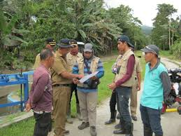
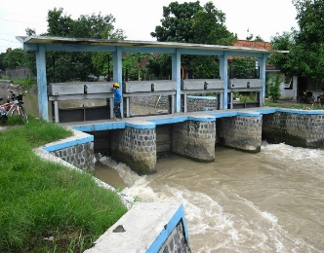
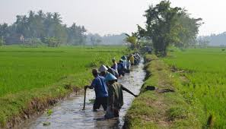
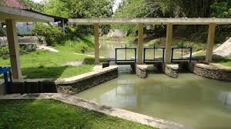
Penyusunan Laporan PSETK
Syarat Umum Penyusunan Laporan
Komposisi dan Sistematika Penyusunan Laporan PSETK

Slide 6
PERSYARATAN UMUM PENULISAN LAPORAN
Benar dan Efektif
Jelas
Tegas dan Konsisten
Lengkap.

Slide 7
OUTLINE LAPORAN PSETK
BAGIAN MUKA
COVER LAPORAN
CHECKLIST LAPORAN
BERITA ACARA
KATA PENGANTAR
DAFTAR ISI
DAFTAR TABEL
DAFTAR GAMBAR DAFTAR LAMPIRAN
BAGIAN ISI/SUBTANSI
BAB I. PENDAHULUAN 1.1. Latar Belakang 1.2. Maksud dan Tujuan Penyusunan PSETK 1.3. Keluaran Yang Diharapkan
BAB II. GAMBARAN UMUM DAERAH IRIGASI
BAB III. ANALISA DAN HASIL PSETK
BAB IV. MASALAH DAN REKOMENDASI
BAB V. PENUTUP
BAGIAN LAMPIRAN DAN KELENGKAPAN DOKUMEN
LAMPIRAN

Slide 8
FINALISASI DOKUMEN PSETK
pembahasan dengan mengundang pihak terkait sesuai dengan DI kewenangannya baik dari unsur pemerintah maupun non pemerintah. Pada saat pembahasan dokumen sudah dianggap sempurna, maka dokumen tersebut dinggap final dan dapat dilegalisasi sesuai dengan DI kewenangannya, tetapi apabila masih terdapat kekurangan, maka tim penyusun harus memperbaikinya kembali.

Slide 9
PENYAMPAIAN DOKUMEN PSETK
DINAS PERTANIAN PROVINSI / KABUPATEN
DOKUMEN PSETK DIBERIKAN KEPADA KPI SESUAI DENGAN KEWENANGANNYA
BAPPEDA PROVINSI / KABUPATEN
BBWS, DINAS PU PROVINSI / KABUPATEN
PENYAMPAIAN DOKUMEN PSETK
KOMISI IRIGASI PROVINSI / KABUPATEN
P3A/GP3A/IP3A POKTAN/GAPOKTAN

Slide 10
TERIMA KASIH
SELAMAT BEKERJA

